Slide 1

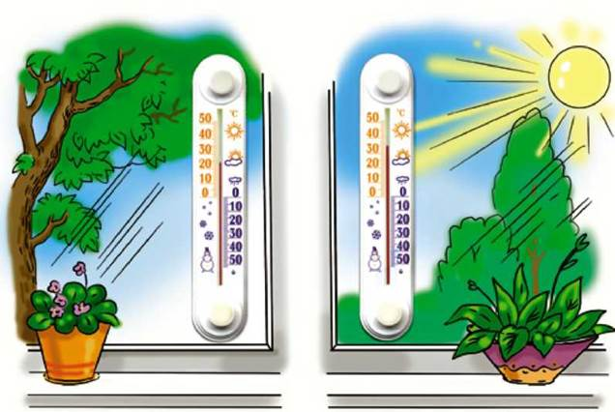
Що таке термометр?

Slide 2

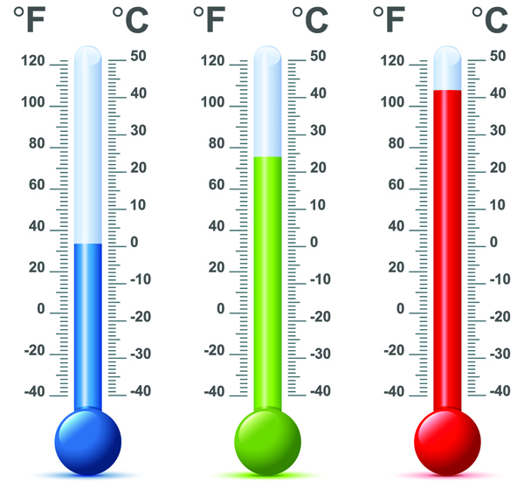
Що допоможе виміряти температуру тіла людини, повітря в кімнаті та на вулиці, води, ґрунту?
Прилад для вимірювання температури –
термометр

Slide 3
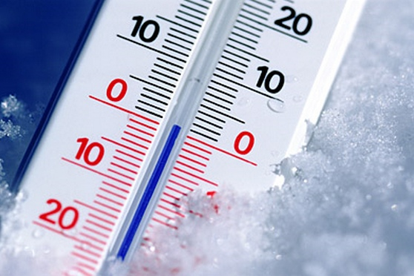
Слово «термометр» складається з двох слів, які перекладаються як «тепло» і «вимірюю»

Slide 4
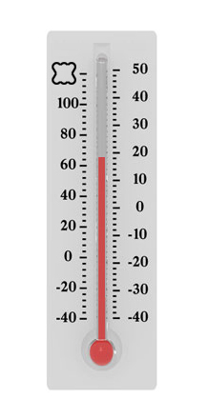
Будова термометра
шкала
Межа між градусами тепла и холоду
Склянна трубка, наповнена рідиною червоного кольору

Slide 5
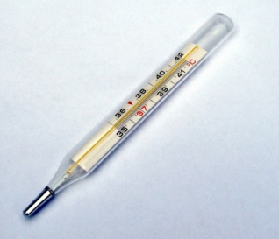
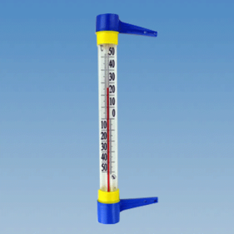
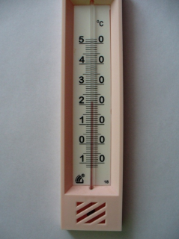
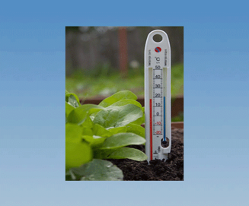
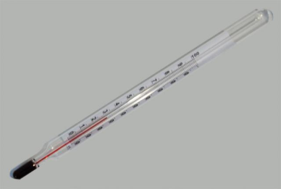
Термометри бувають:
Медичний;
Повітряний;
Повітряний кімнатний;
Ґрунтовий;
Рідинний

Slide 6
Градус – найменша поділка на шкалі термометра;
Цифри, що стоять біля поділок, позначають число градусів;
Нуль позначає нуль градусів;
Цифри вище нуля показують градуси тепла;
Цифри нижче нуля показують градуси холоду.

Slide 7

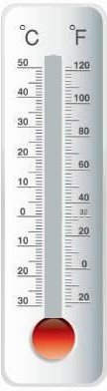
Коли теплішає, рідина в термометрі піднімається

Slide 8

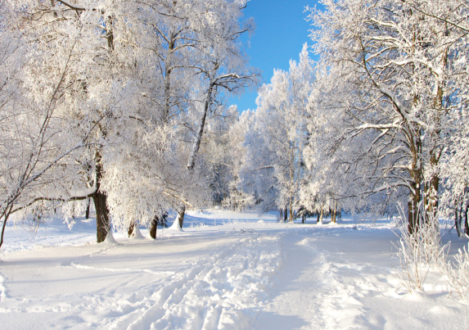
+10˚ - 10 градусів тепла або
10 градусів вище нуля
-10˚ - 10 градусів морозу або
10 градусів нижче нуля

Slide 9
Визнач температуру повітря за термометром:

